Slide 1
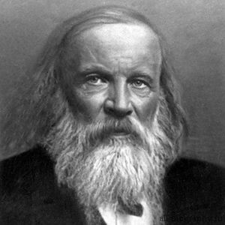
Гений русской науки
МБУ «ЦБС Верхнеуслонского муниципального района»,
Майданская сельская библиотека.

Slide 2
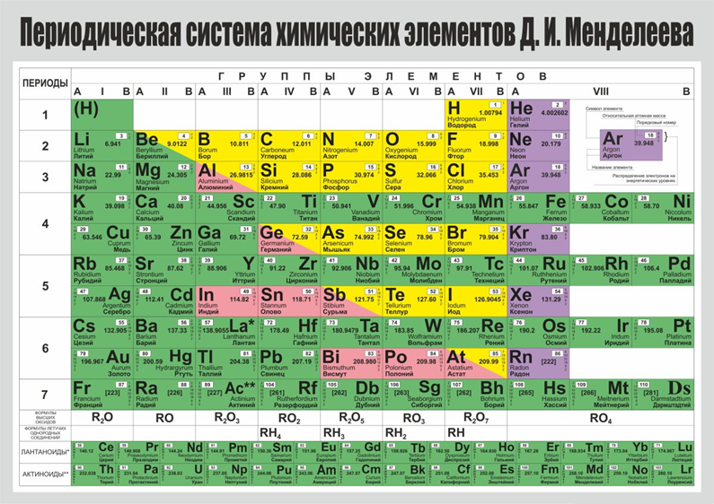
Дмитрий Иванович Менделеев (1834–1907 гг.) – гениальный русский ученый, профессор, член Академии наук, обладатель энциклопедических знаний по химии, физике, географии, экономике. Его главное открытие и разработка – периодическая система химических элементов, или таблица Менделеева.

Slide 3
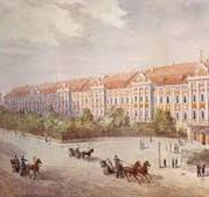
Дмитрий Иванович Менделеев родился 8 февраля 1834 года, в Тобольске в семье директора гимназии.
После окончания Тобольской гимназии был принят на отделение естественных наук физико -
математического факультета Главного
Педагогического института в Петербурге.

Slide 4
На формирование жизненных взглядов Дмитрия Ивановича оказал влияние и дядя, брат матери, Василий Дмитриевич Корнильев, который был знаком с выдающимися представителями мира искусства и науки своего времени. Возможно, в доме дяди Дмитрий Иванович мог встречать Н. Гоголя, Ф. Глинку, М. Погодина и даже Сергея Львовича и Александра Сергеевича Пушкиных. Сохранились сведения, что одним из учителей Дмитрия Ивановича в гимназии был известный впоследствии поэт П. Ершов (автор знаменитого «Конька-Горбунка»).

Slide 5

В 1855 году Менделеев закончил институт (с золотой медалью) и начал преподавать. Сначала он работал в Симферопольской гимназии (где познакомился с Н. И. Пироговым), потом в Ришельевском лицее в Одессе.
1856 году он защитил диссертацию и получил степень магистра.
С 1857 по 1890 работал в Императорском Санкт-Петербургском университете на кафедре химии.
С 1859 по 1860 год преподавал и работал в Германии, в Гейдельбергском университете. Вернувшись, Менделеев написал
"Органическую химию" первый русский учебник по этой дисциплине.

Slide 6


Менделеев возглавлял большую экспедицию по изучению промышленности Урала, участвовал в работе Всемирной выставки в Париже в 1900 году, разрабатывал программу экономического преобразования России.
В последних крупных работах "Заветные мысли" и "К познанию России" Менделеев суммировал свои идеи, связанные с общественной, научной и экономической деятельностью.

Slide 7
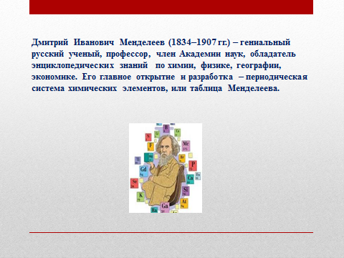
Ученым был открыт и сформулирован один из фундаментальных законов природы – периодический закон химических элементов. Необходимо отметить, что над своей системой Менделеев работал с 1869 по 1900 года и так и не был удовлетворен своим трудом до конца.

Slide 8
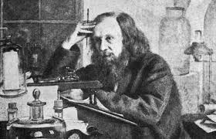
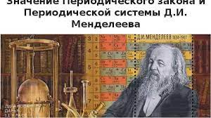
В последние годы жизни Менделеев много сделал для открытия первого университета в Сибири, основал Главную палату мер и весов, содействовал открытию в Киеве Политехнического института, создал первое в Российской империи Химическое общество.

Slide 9
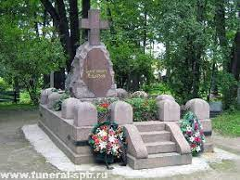
Умер ученый в 1907 году, в возрасте 72 лет. Похоронен на одном из кладбищ Санкт-Петербурга.

